Slide 1
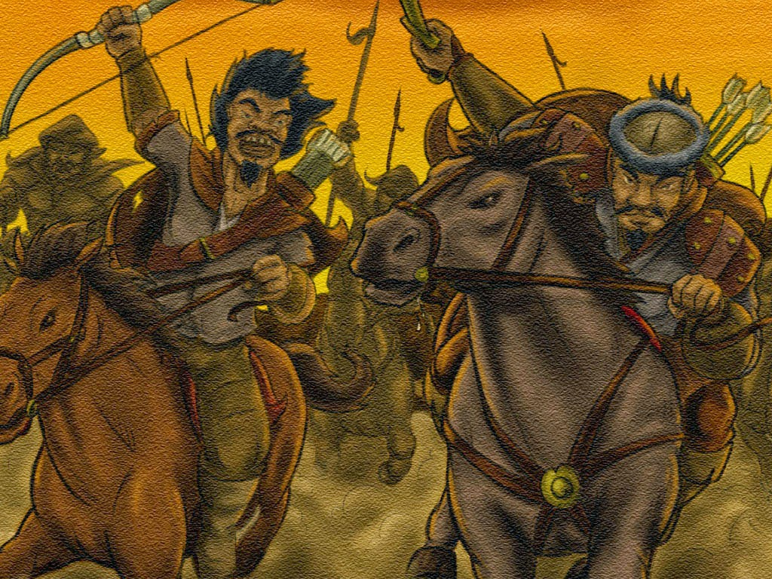
Русские земли под властью Золотой Орды
Составила: учитель истории Григорьева Е.В. Гимназия 27 г.Барнаул Алтайский край
Домашнее задание:
§ 20, чтение и пересказ, учить записи в тетради

Slide 2
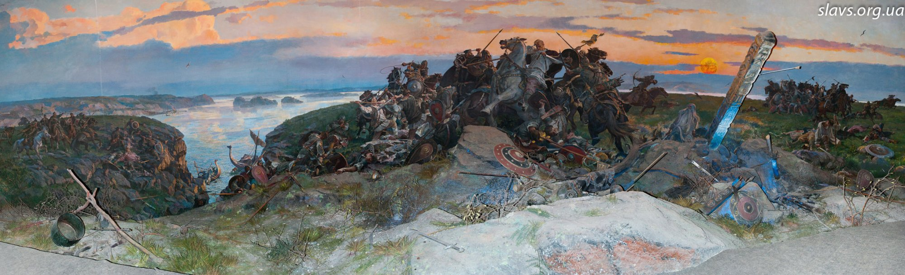
«Когда мы ехали через их землю, мы находили бесчисленные головы и кости мертвых людей, лежавшие на полях»

Slide 3
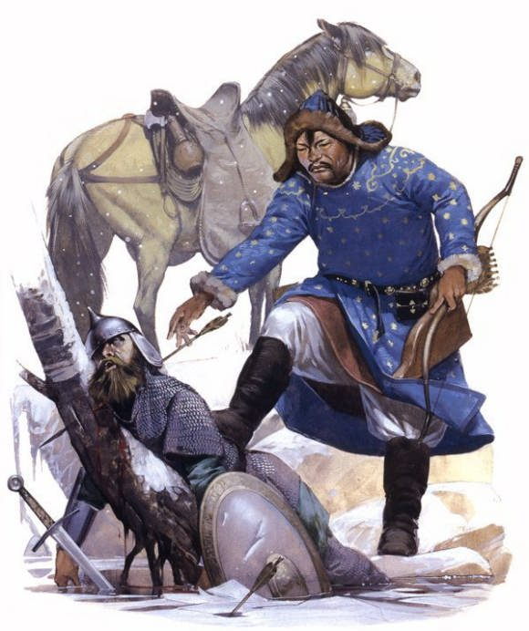
Так,
из 12 рязанских князей погибло 9; из 3 ростовских – 2; из 9 суздальских – 5; доля погибших старших дружинников была в сотни раз больше

Slide 4
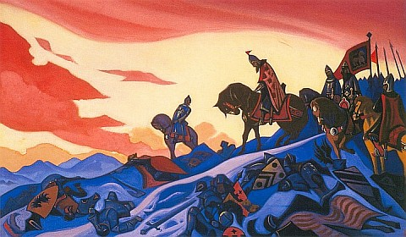
Монголо – татарское иго - это экономическая и политическая зависимость Руси от Золотой Орды

Slide 5
Монгольское иго
Экономическая зависимость:
«ордынский выход», баскаки
Политическая зависимость:
ярлык, баскаки
Баскак – представитель хана на Руси для контроля за князьями и сбором дани
Ярлык – ханская грамота русским князьям на управление с своих княжествах

Slide 6
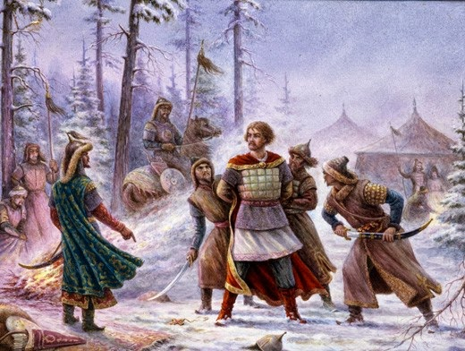
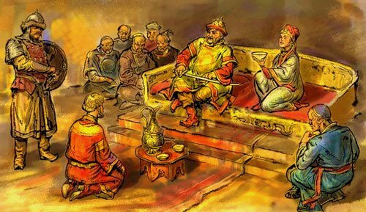
Приезд русского князя в Орду за ярлыком на княжение

Slide 7
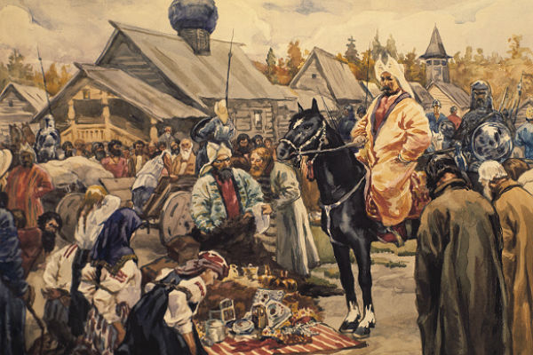
«Баскаки»

Slide 8
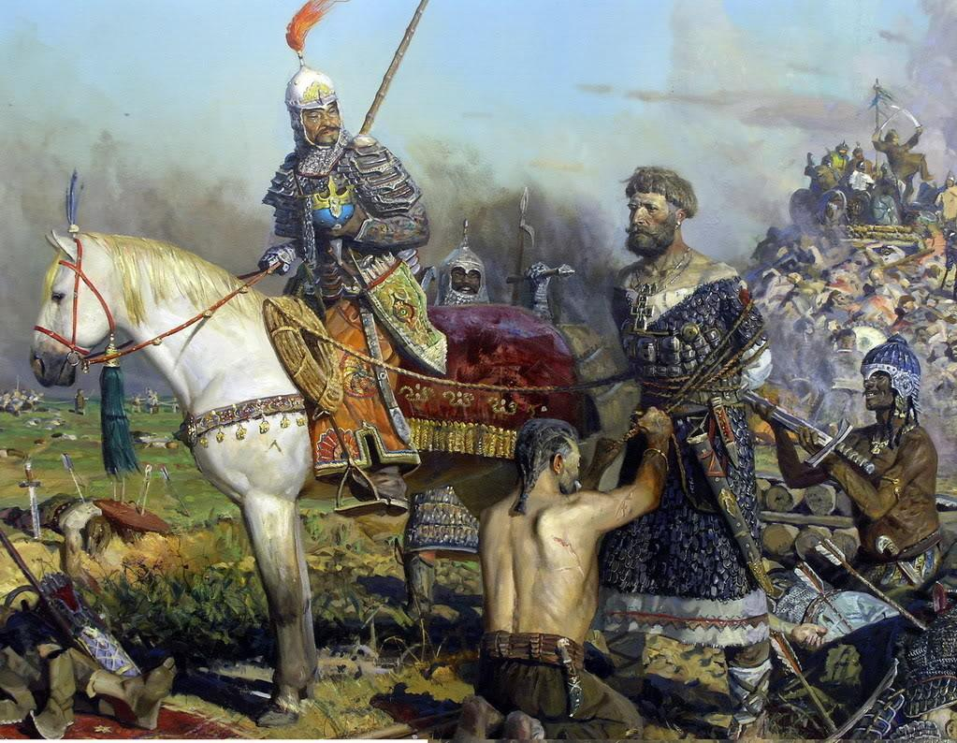
«Ордынский выход» - дань Золотой Орде, которую собирали баскаки с населения Руси

Slide 9
Итоги монголо-татарского ига
углубление феодальной раздробленности на Руси;
обострение борьбы между князьями за великокняжеский престол;
разорение русских земель и городов;
подрыв хозяйства и культуры Руси;
большие человеческие потери, в т.ч. угон населения в рабство.

Slide 10
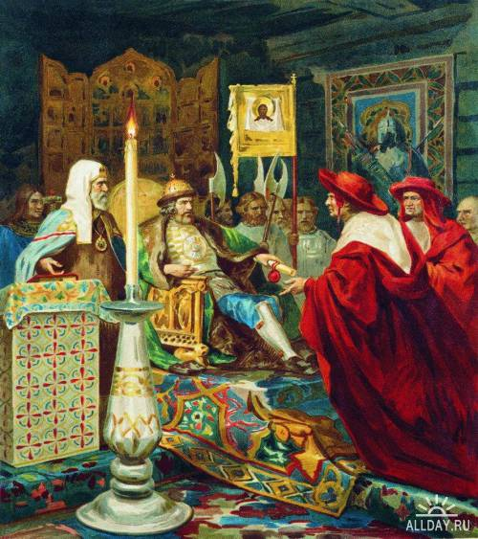
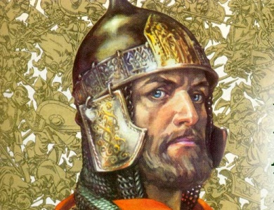
1252 – 1263 годы правления Великого князя Александра Ярославича по прозвищу Невский

Slide 11
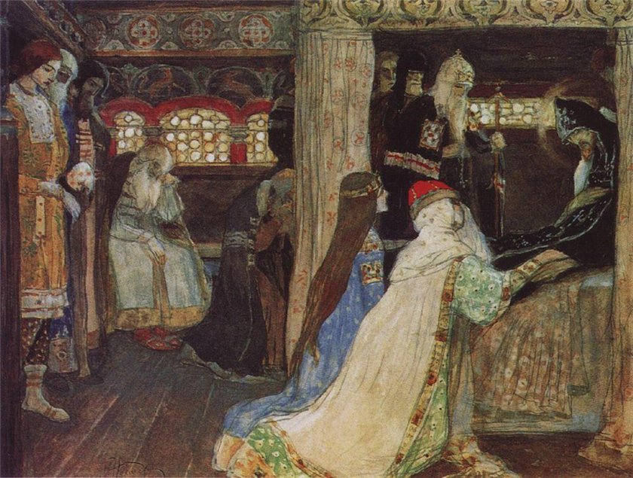
Смерть Александра Невского

Slide 12
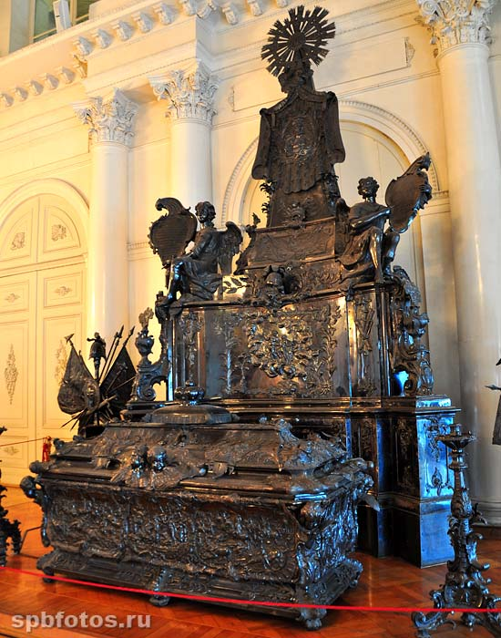
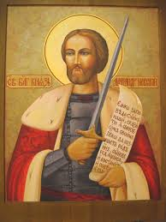
Серебряная гробница Александра Невского

Slide 13
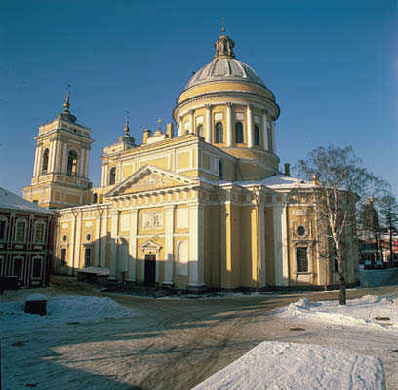
Александро –Невская Лавра

Slide 14
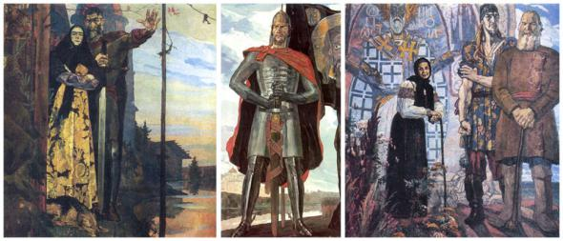
Павел Корин «Александр Невский»

Slide 15
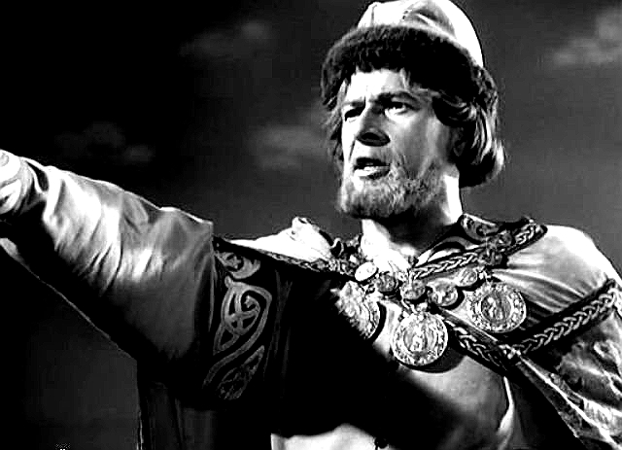

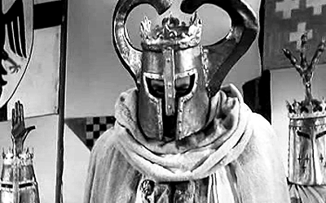
Сергей Эйзенштейн
Снял художественный фильм «Александр Невский» в 1938 году

Slide 16
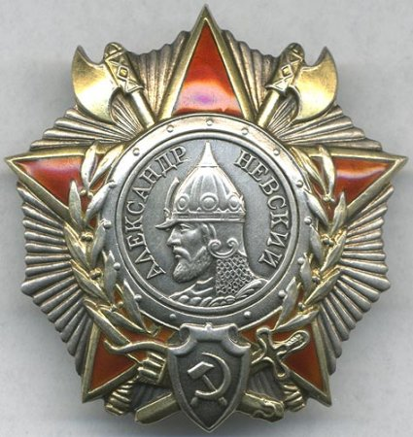
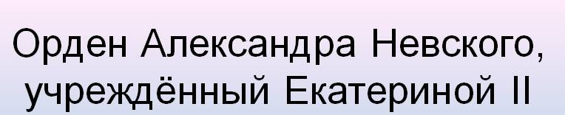
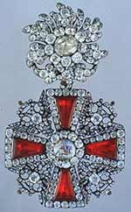
Орден Александра Невского, учрежденный в 1942 году

Slide 17
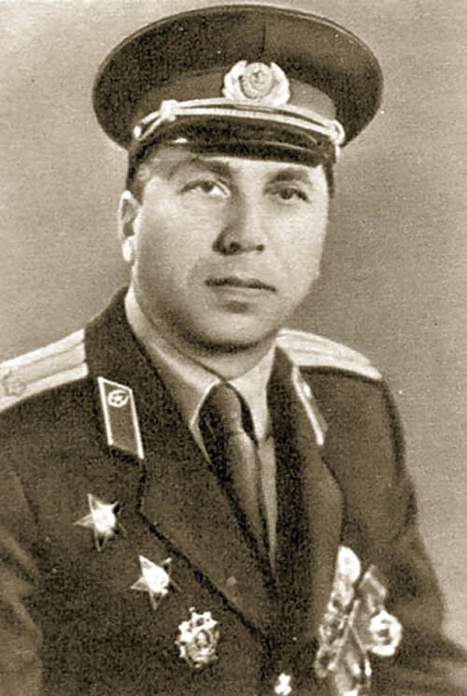
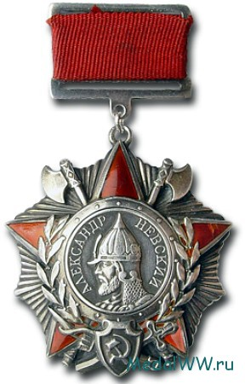
Орденом Александра Невского № 1 был награждён командир батальона морской пехоты 154-й морской стрелковой бригады старший лейтенант (впоследствии подполковник) Иван Назарович Рубан за отражение атаки целого фашистского полка, поддержанной танками, в районе излучины Дона в августе 1942 года (Указ от 5 ноября 1942 года). Рубан разделил свой батальон на три группы, и, используя одну из групп как приманку заманил крупные силы противника в засаду, после чего две оставшиеся группы атаковали врага. Батальон Рубана уничтожил 7 танков и более 200 вражеских солдат.

Slide 18
Закрепление:
как бы вы объяснили, почему Александру Невскому удалось разбить европейских рыцарей-крестоносцев, а победить монголо-татар не смогли?

